Slide 1



全国实盘课系列———
二次停牌
两手准备
经传投研
陈定柱
课程日期
执业编号
投资顾问
A1120621060007
基金从业
A20250623005303

Slide 2
盘面板块

Slide 3
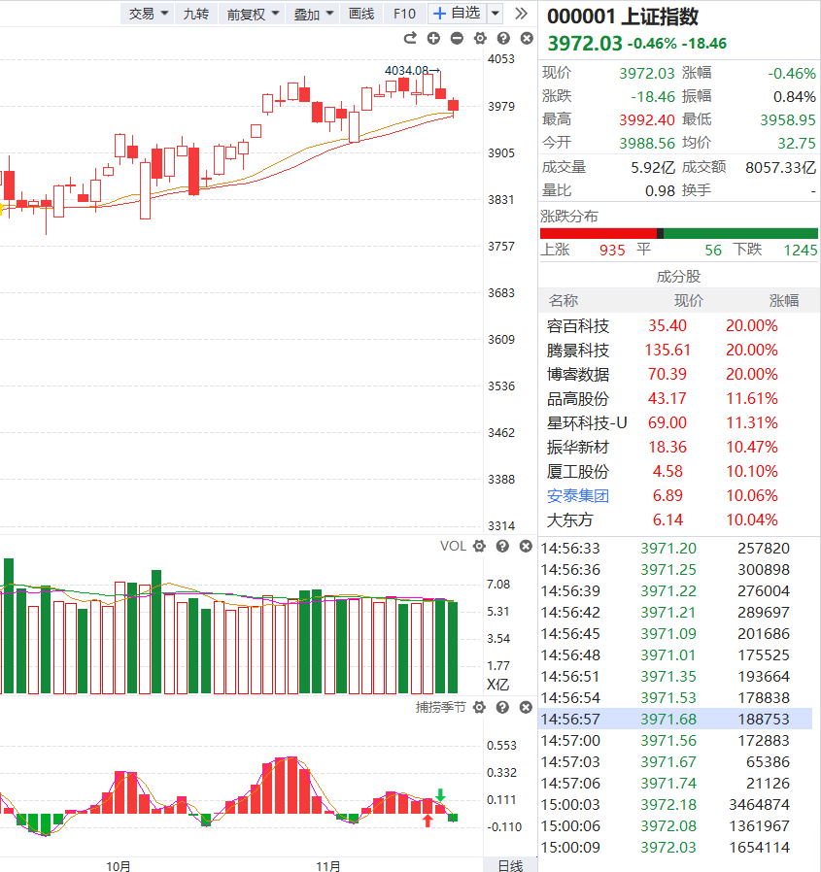
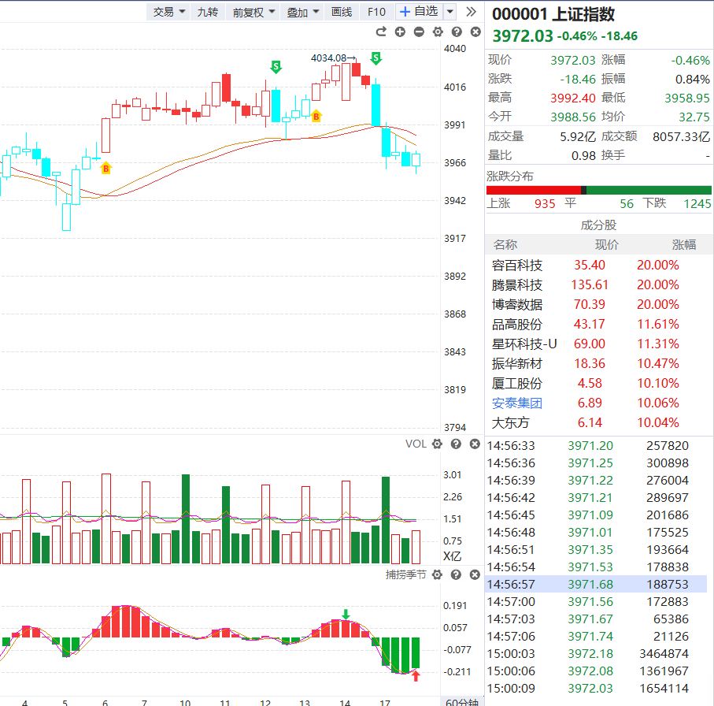
大盘-情绪和仓位的判断
大盘日线级别为B点，60分钟级别为S点，仓位5成-7成仓，指数震荡调整中

Slide 4
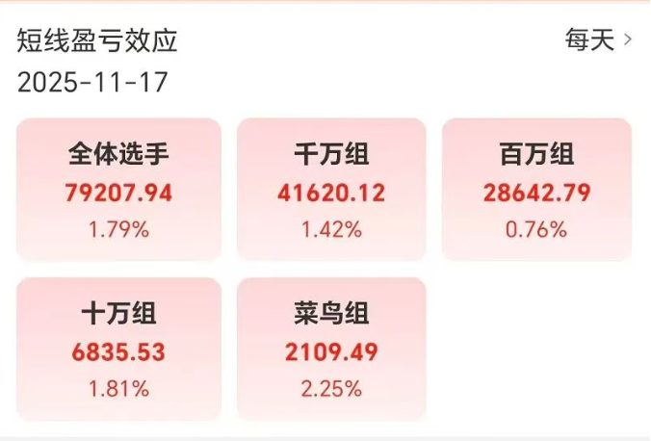
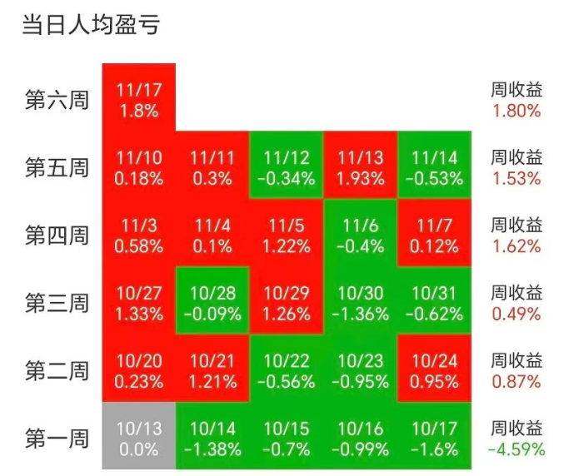
大盘-情绪和仓位的判断
实盘赛

Slide 5
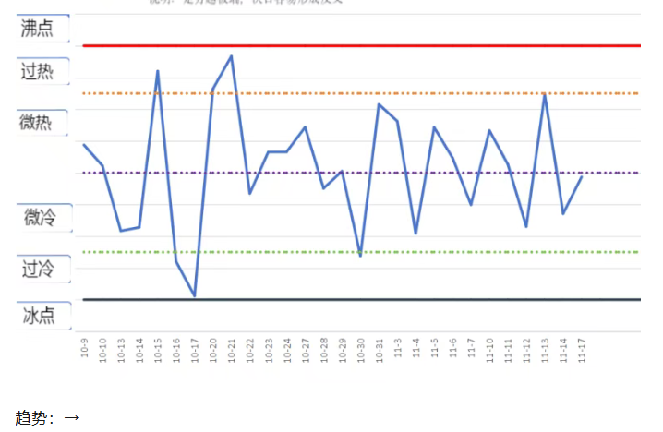
大盘-情绪和仓位的判断
情绪图

Slide 6
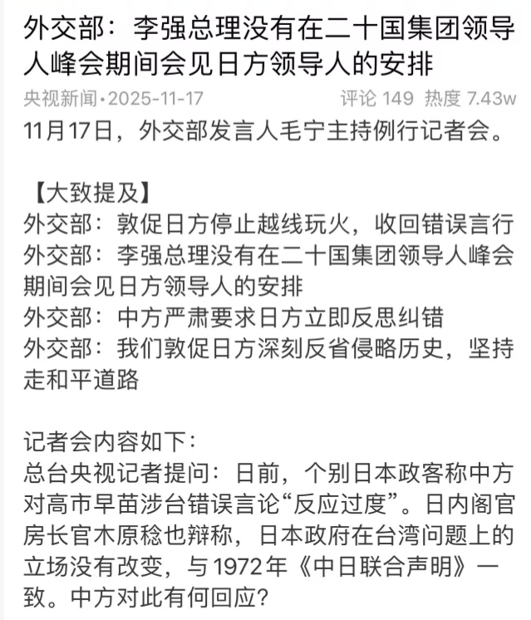
重要消息
相关题材：对日反制

Slide 7
选股方法

Slide 8
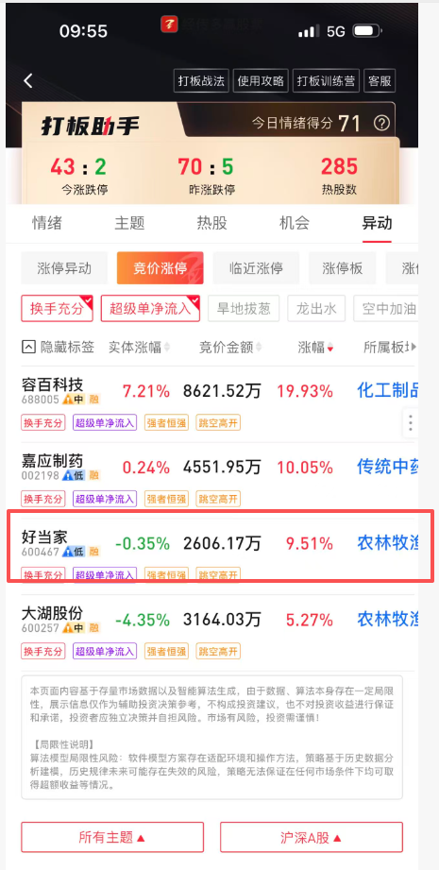
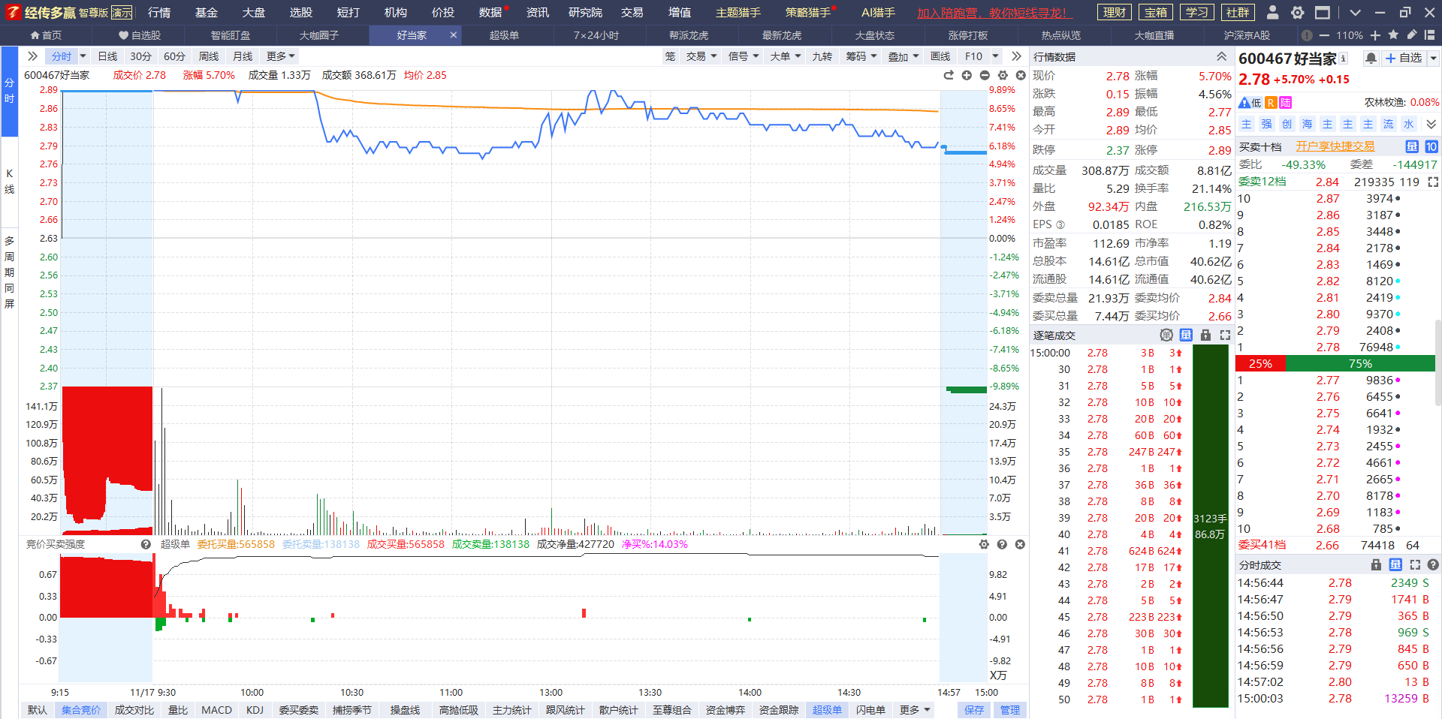
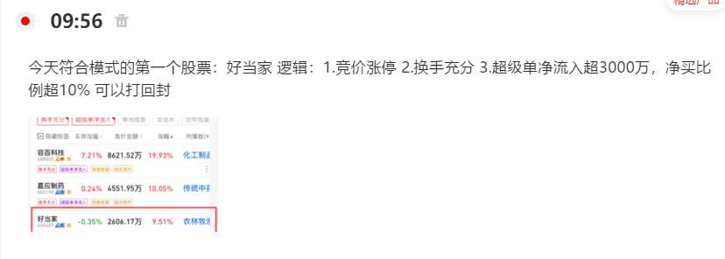
打板助手-竞价涨停
11. 17 案例回顾

Slide 9
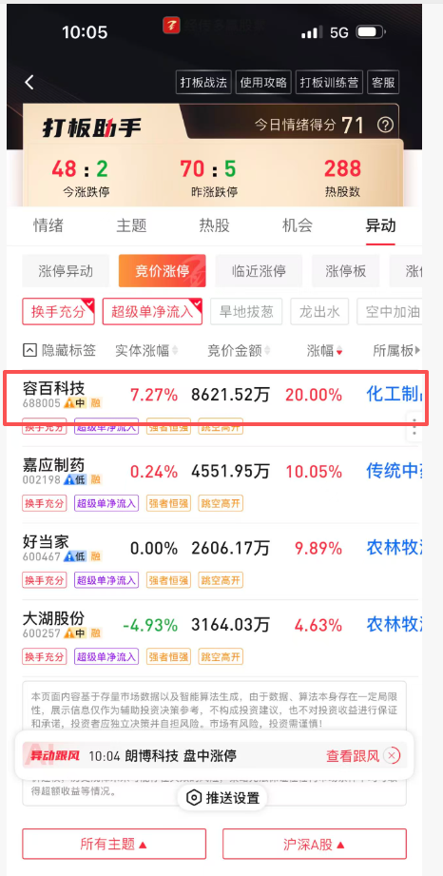
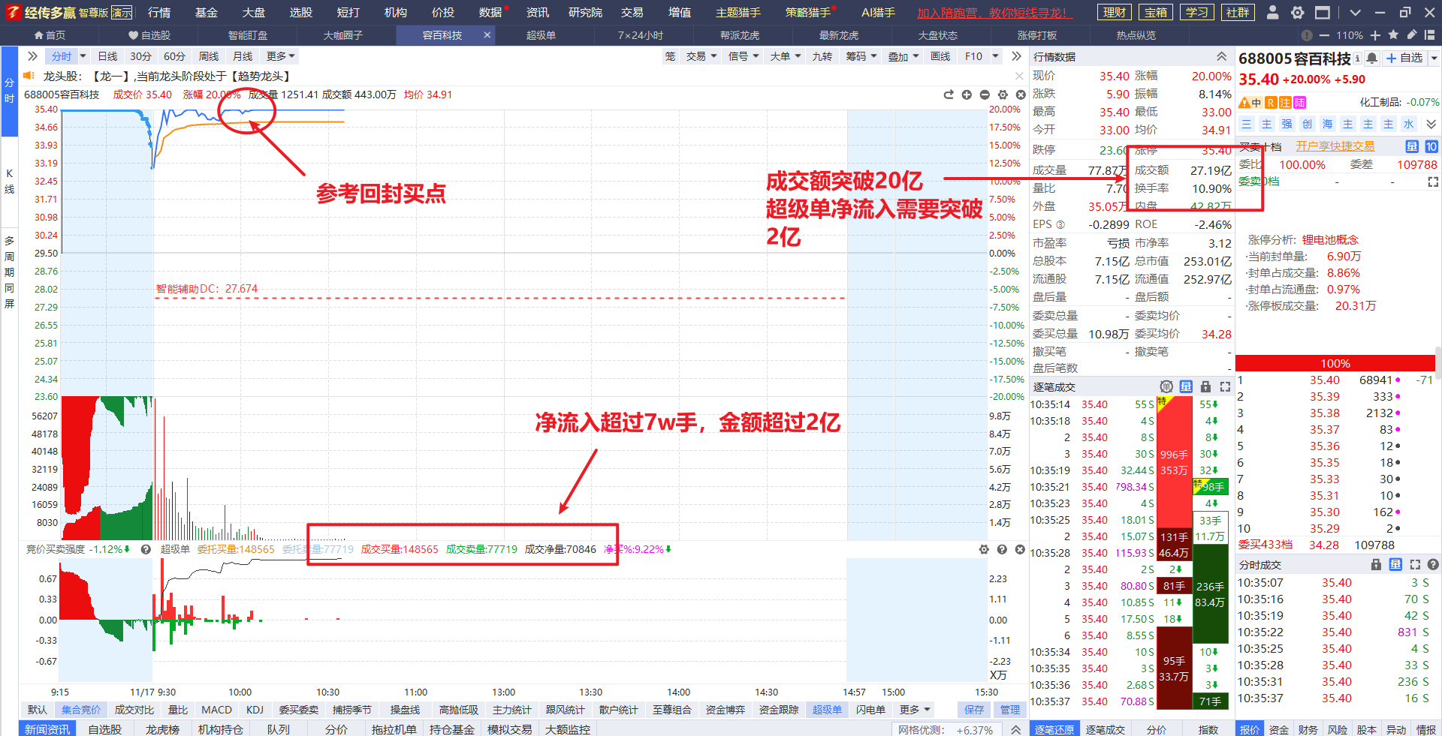
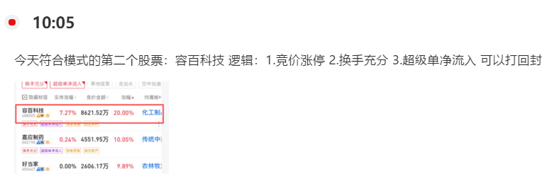
打板助手-竞价涨停
11. 17 案例回顾

Slide 10
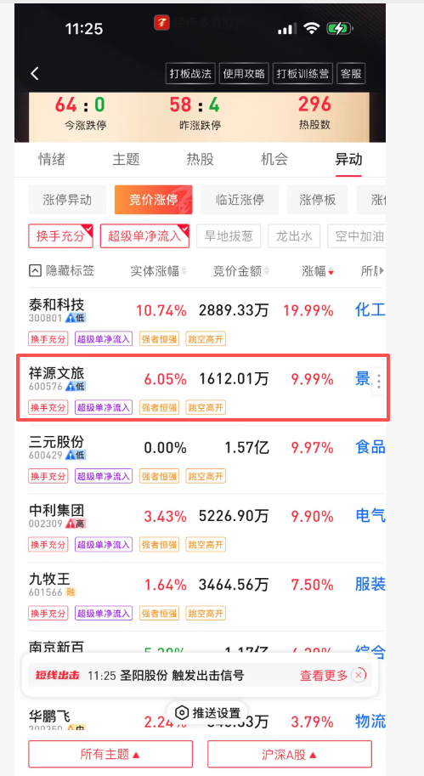
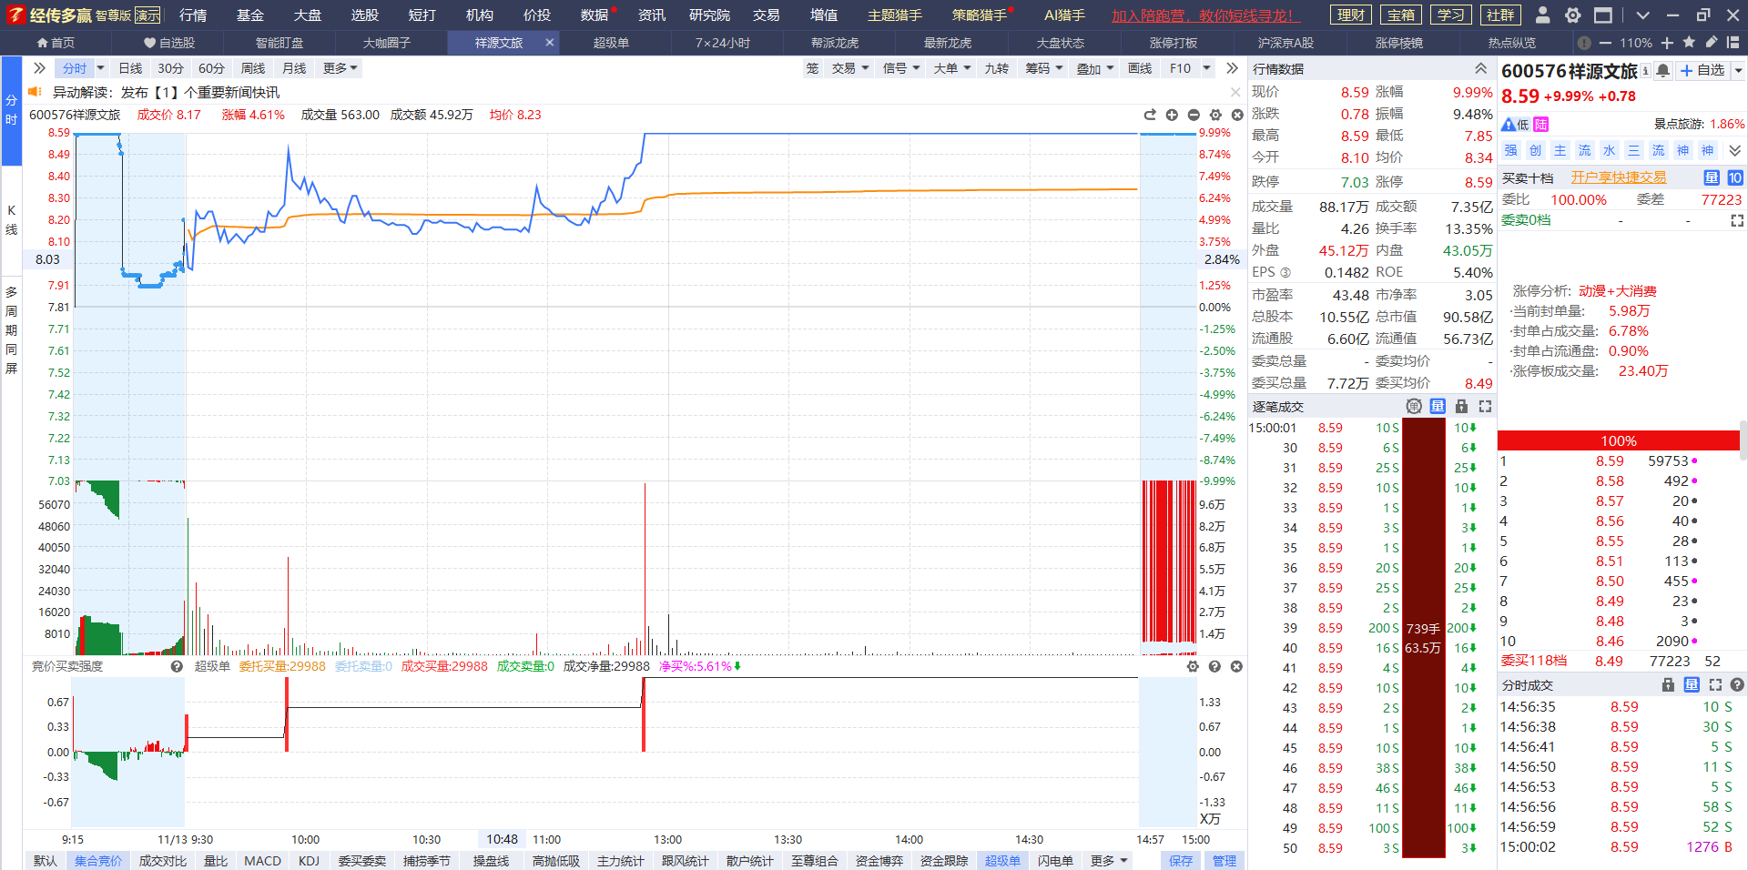
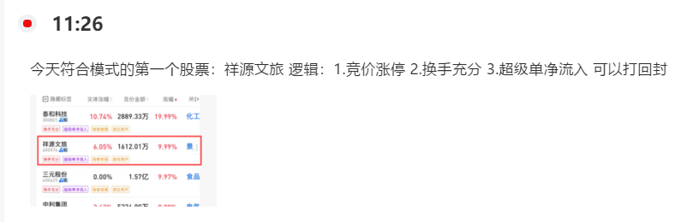
打板助手-竞价涨停
11. 13 案例回顾

Slide 11
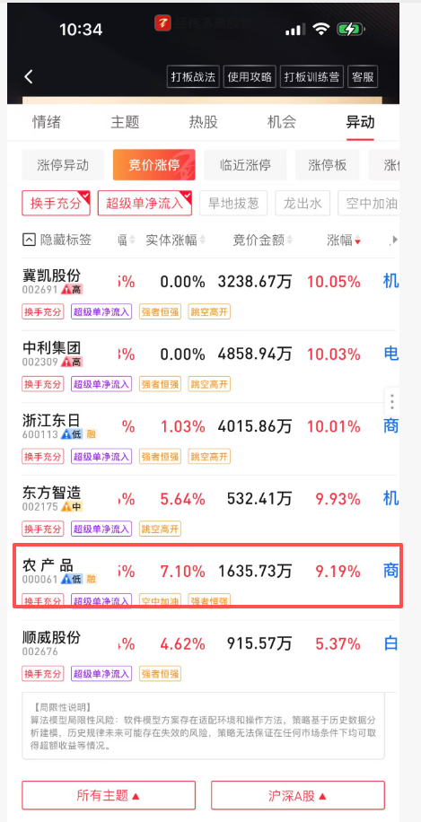
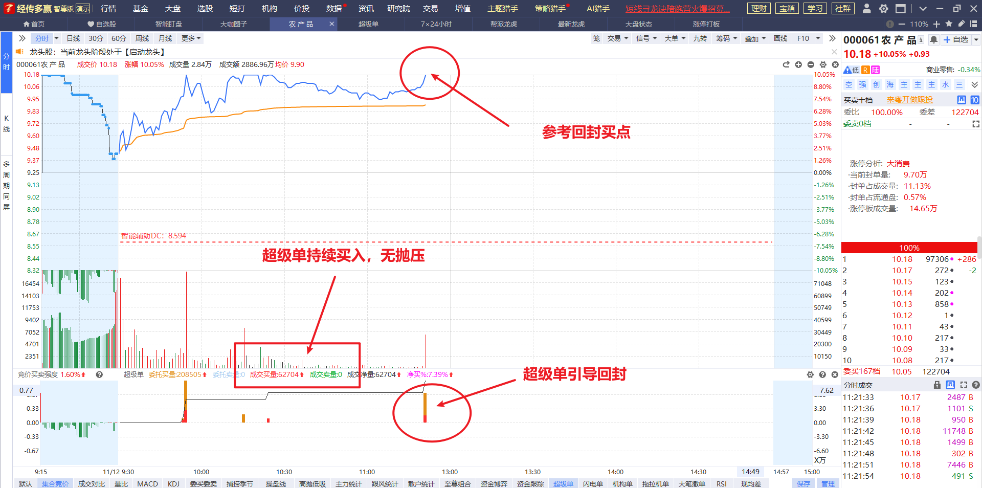
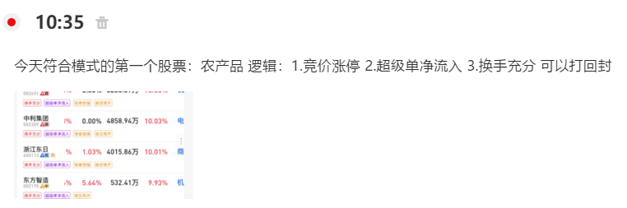
打板助手-竞价涨停
11. 12 案例回顾

Slide 12
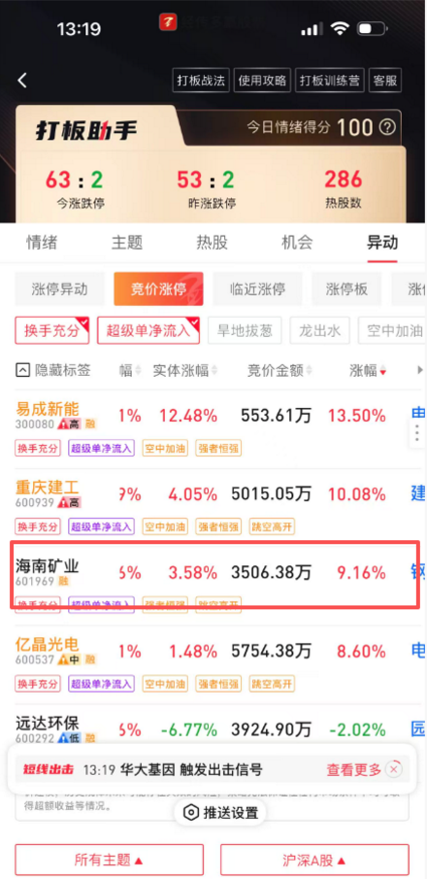
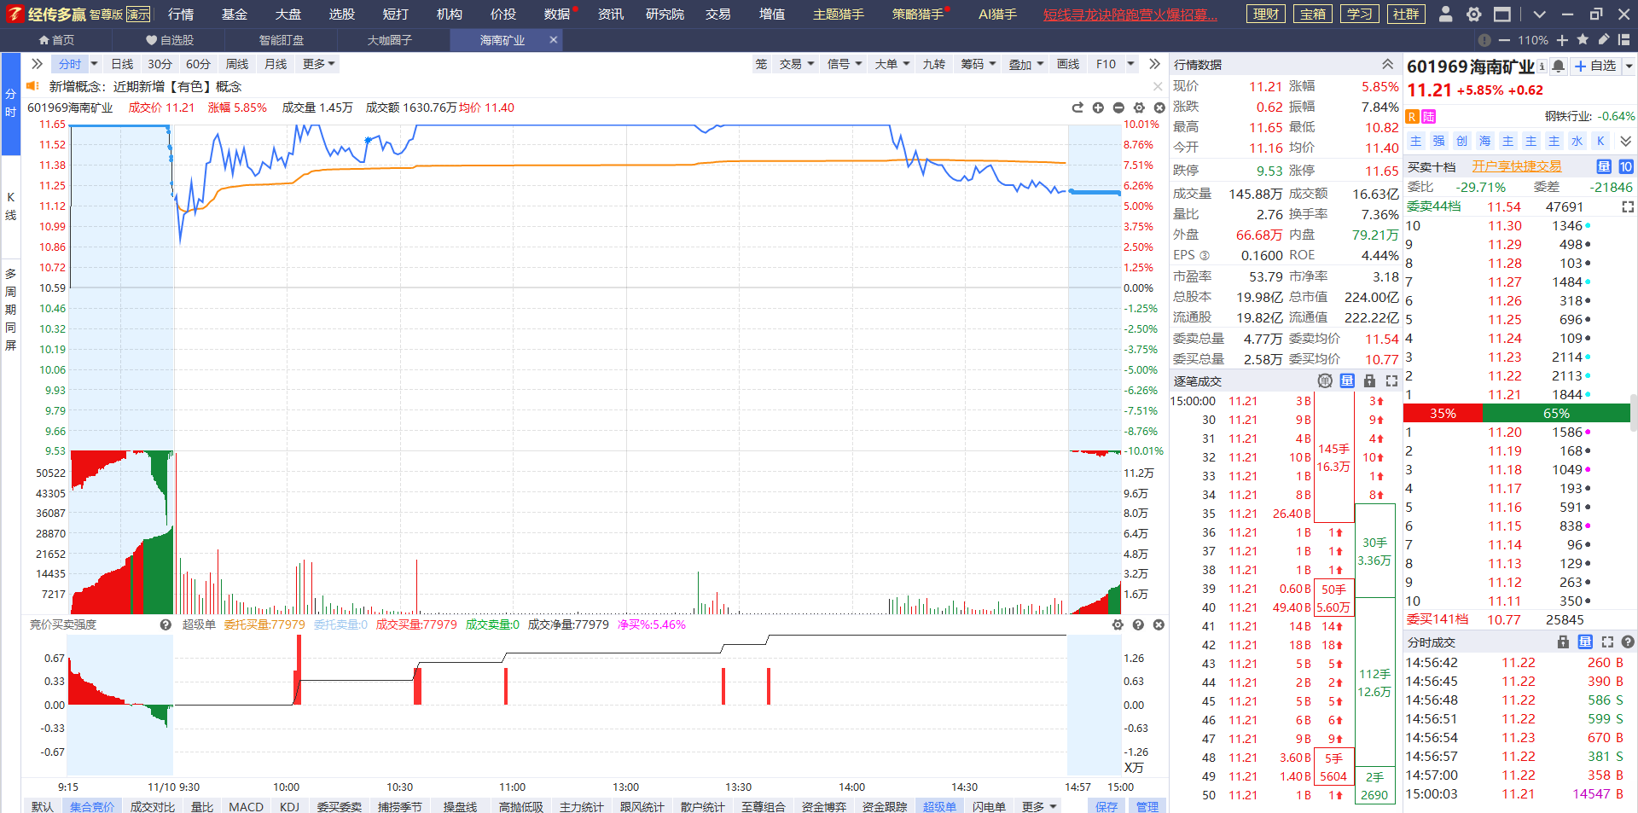
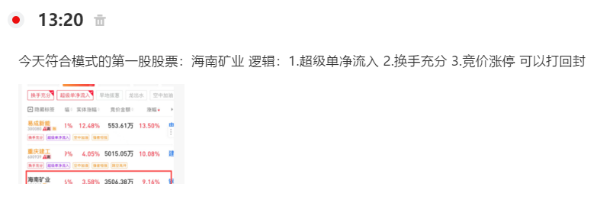
打板助手-竞价涨停
11. 10 案例回顾

Slide 13
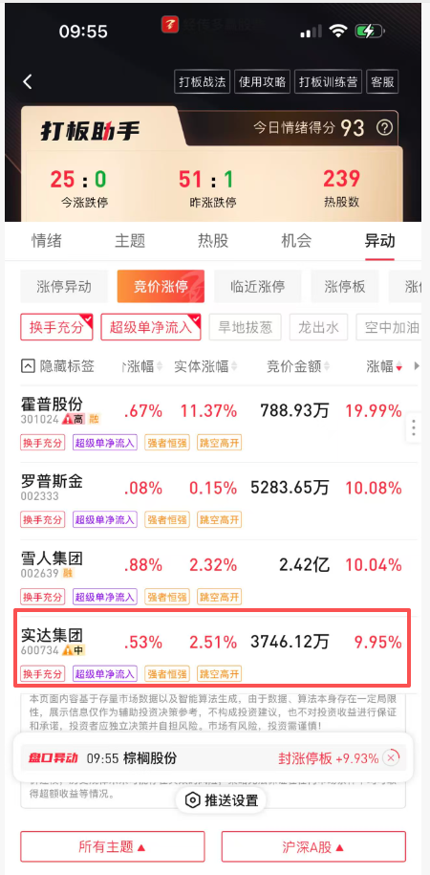
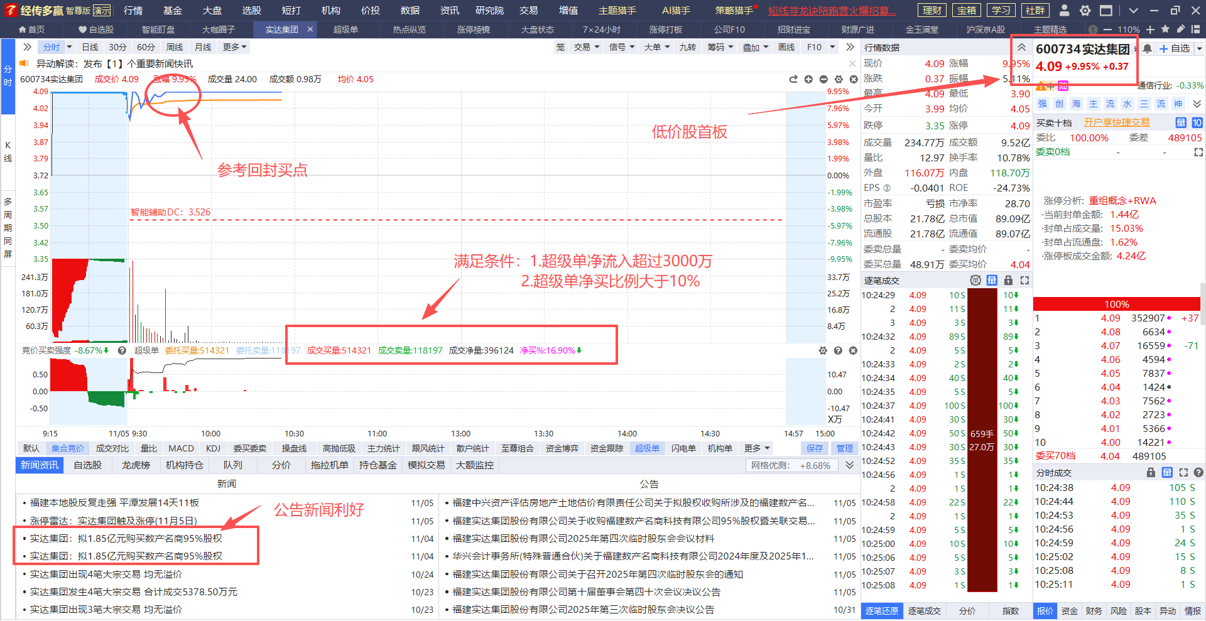
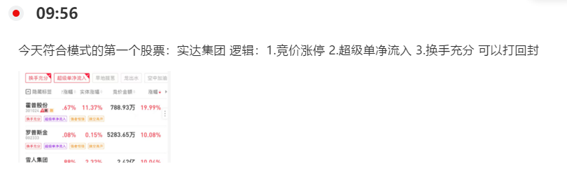
打板助手-竞价涨停
11. 4 案例回顾

Slide 14
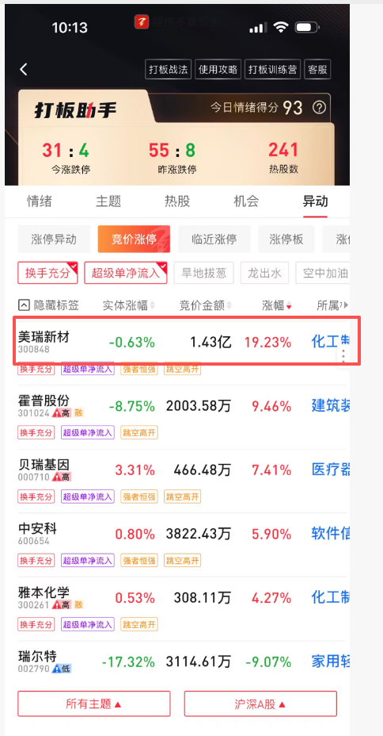
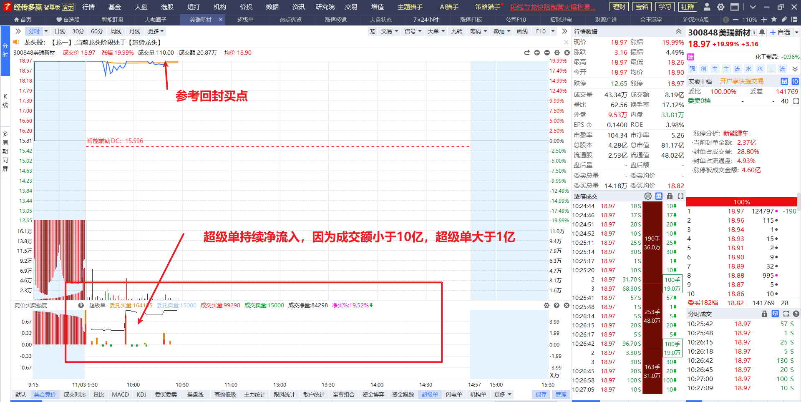
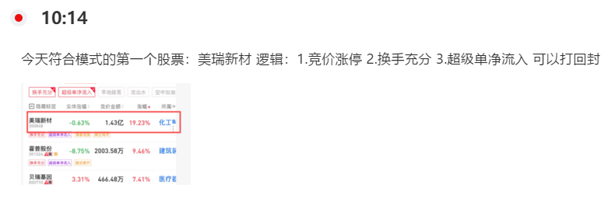
打板助手-竞价涨停
11. 3 案例回顾

Slide 15
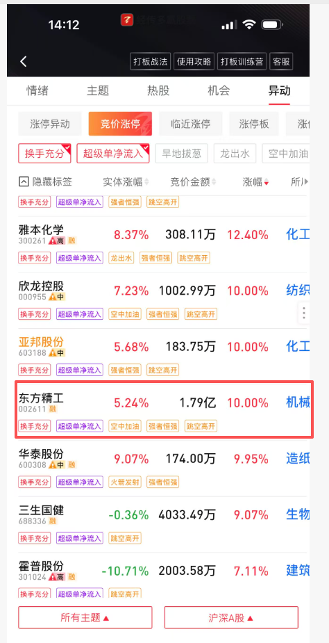
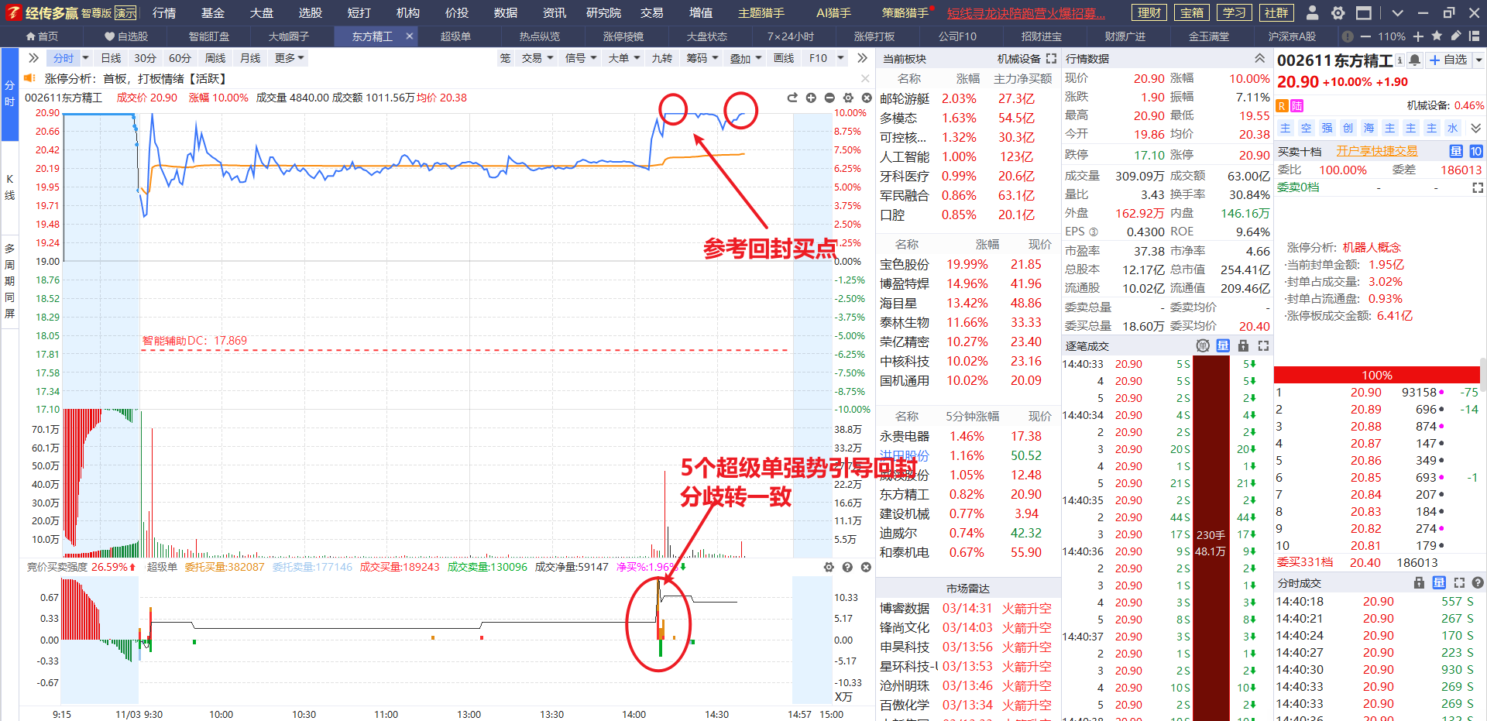
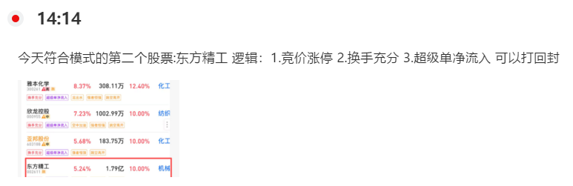
打板助手-竞价涨停
11. 3 案例回顾

Slide 16
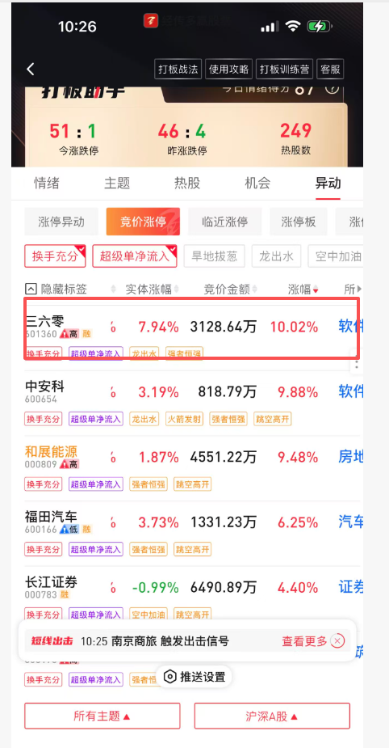
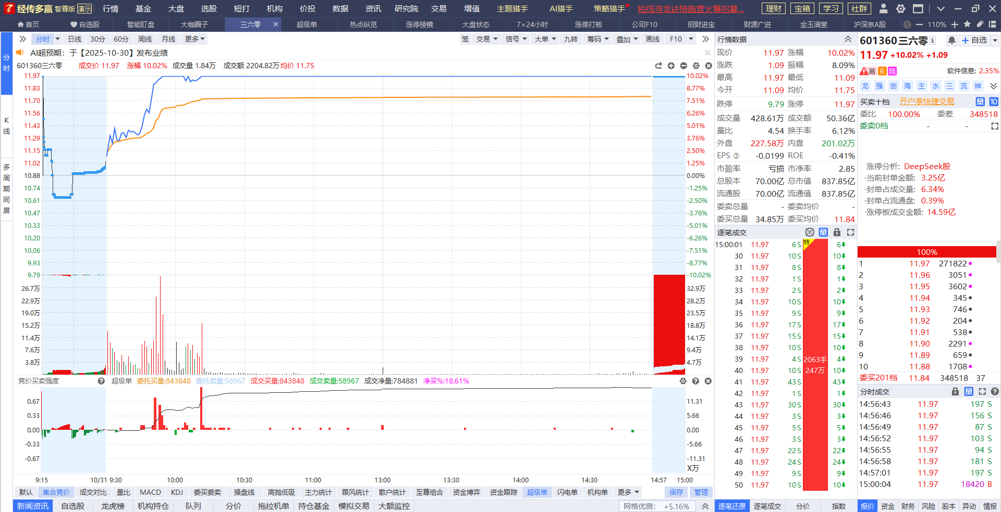
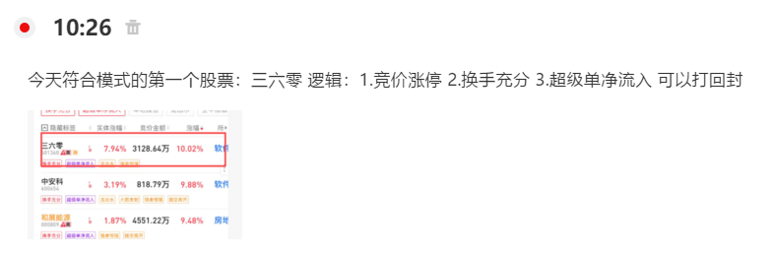
打板助手-竞价涨停
10. 31 案例回顾

Slide 17
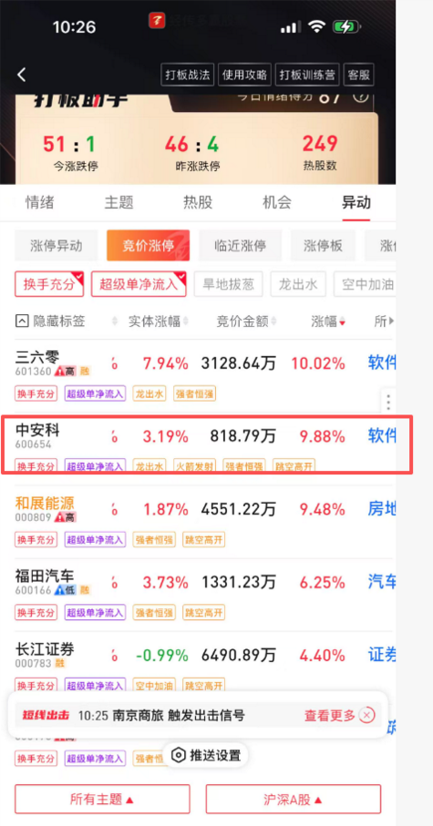
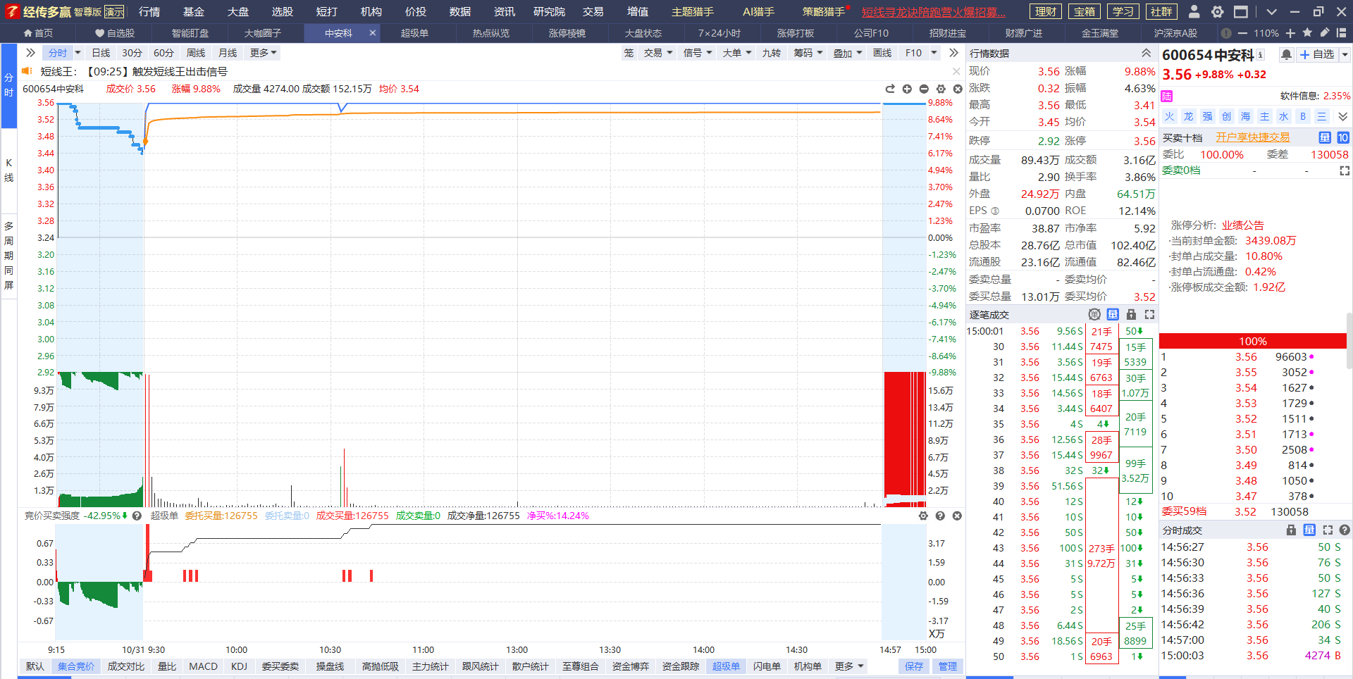
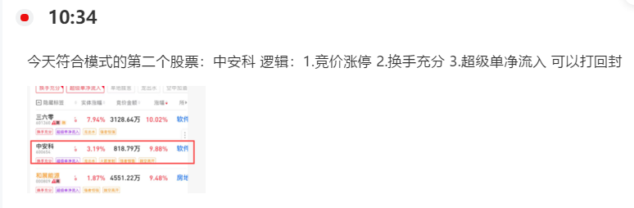
打板助手-竞价涨停
10. 31 案例回顾

Slide 18
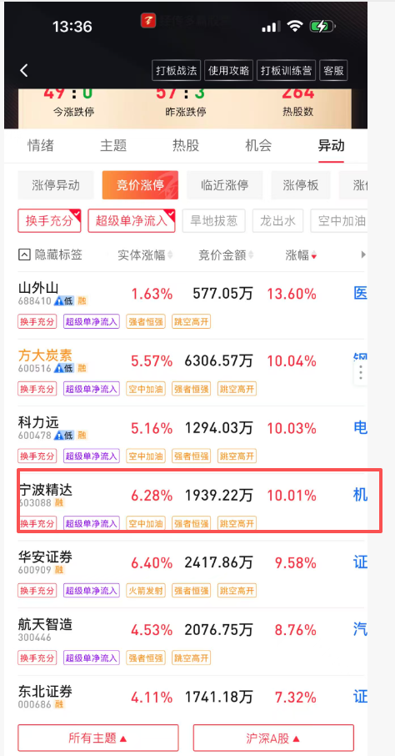
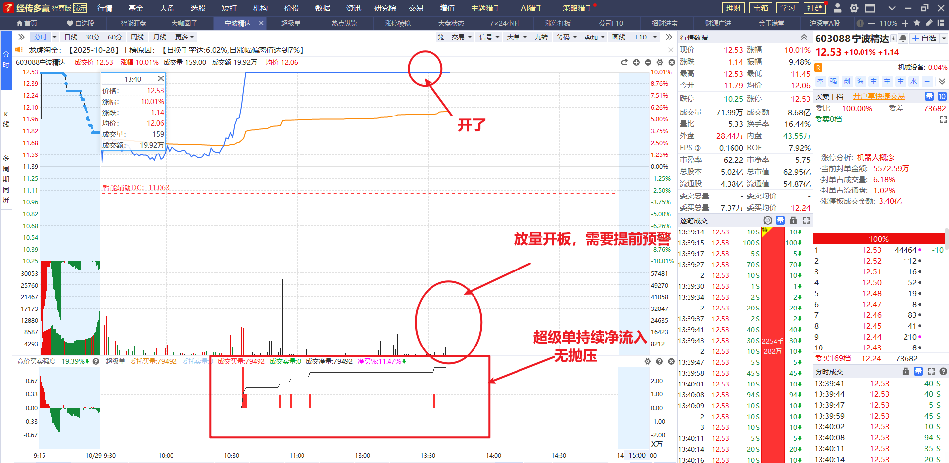
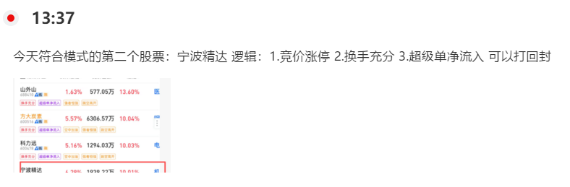
打板助手-竞价涨停
10.28 案例回顾

Slide 19
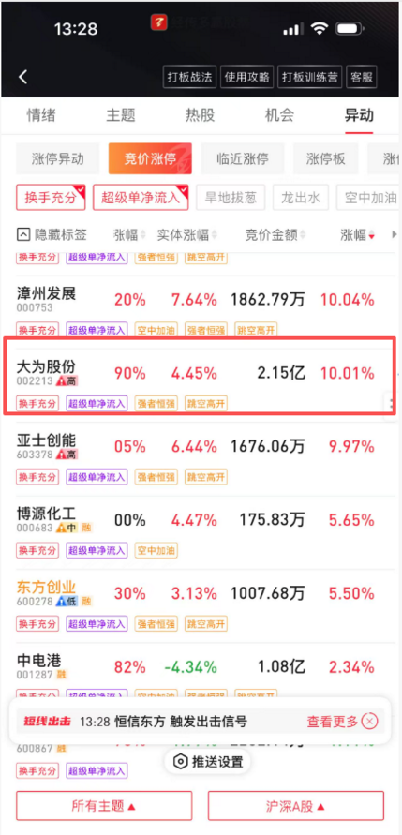
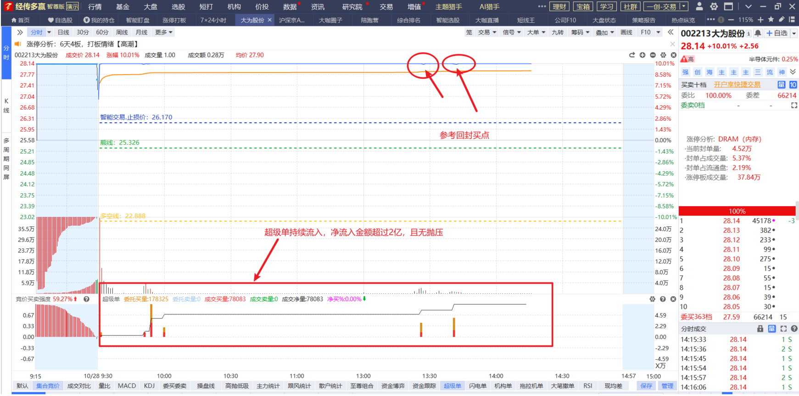
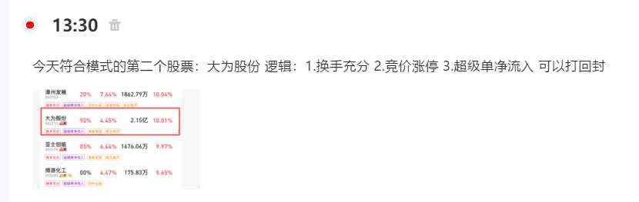
打板助手-竞价涨停
10.28 案例回顾

Slide 20
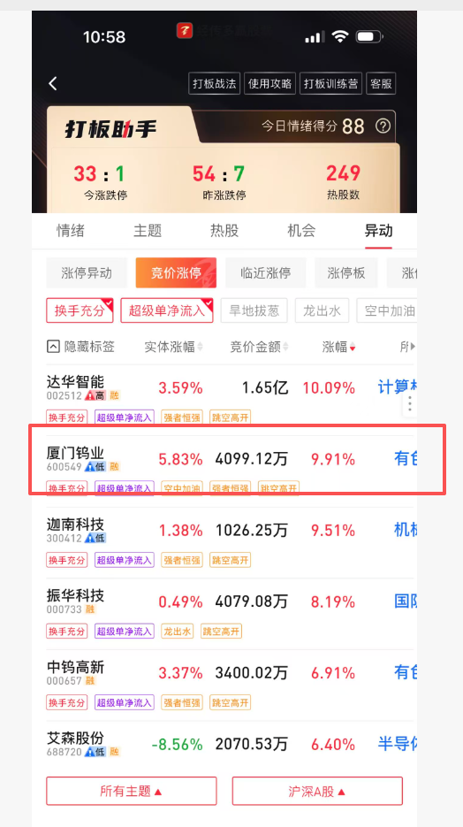
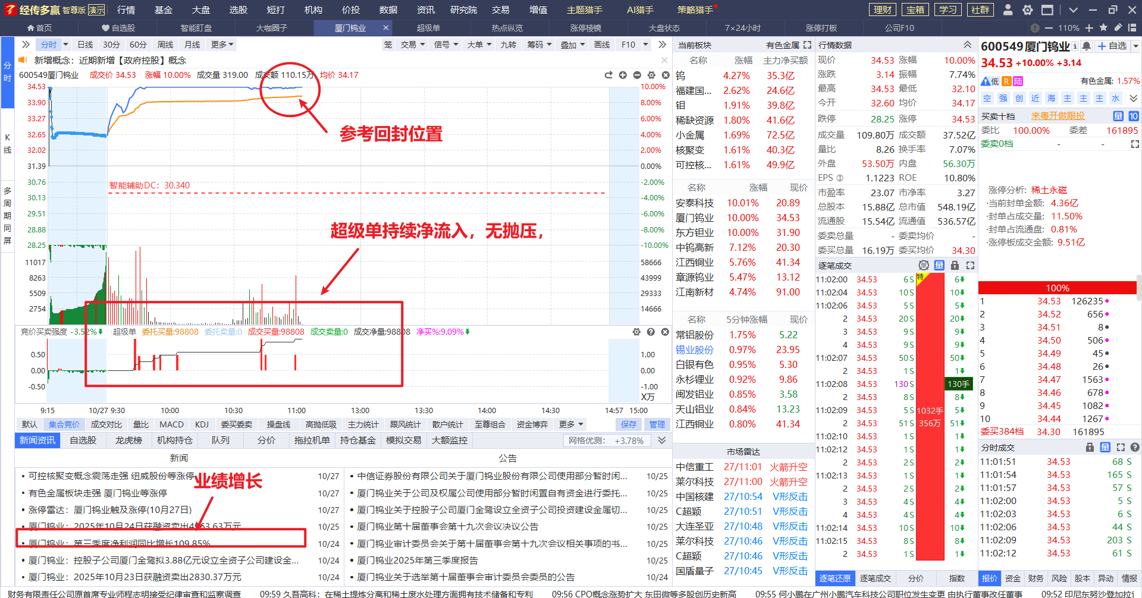
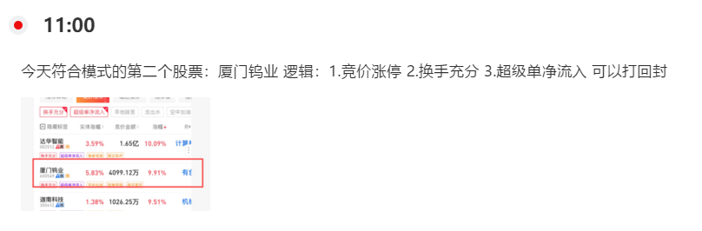
打板助手-竞价涨停
10.27 案例回顾

Slide 21
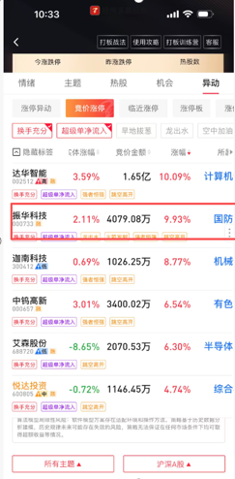
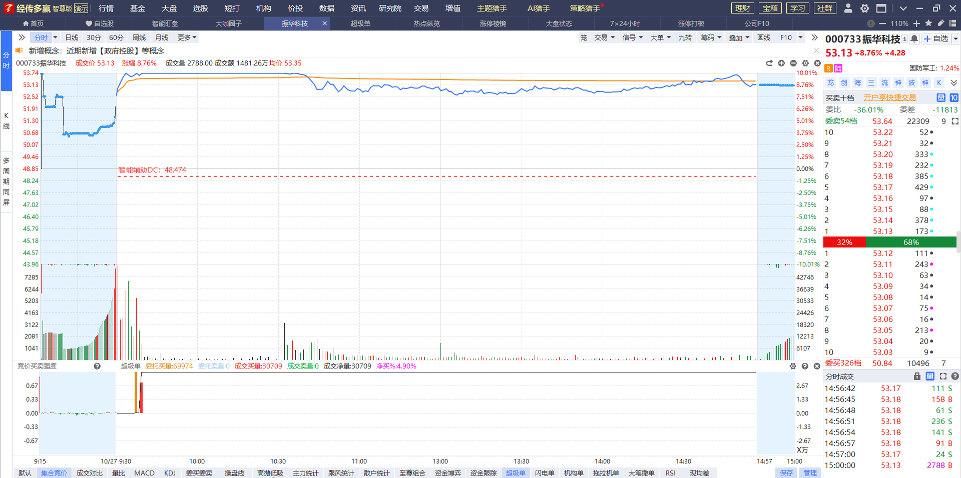
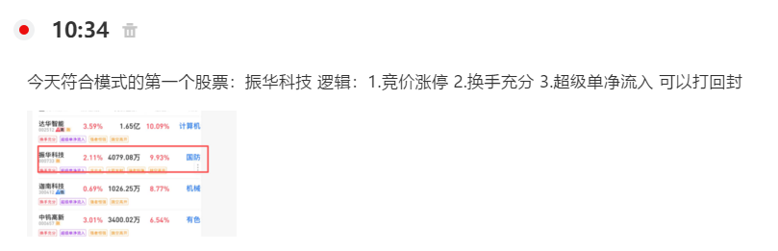
打板助手-竞价涨停
10.27 案例回顾

Slide 22
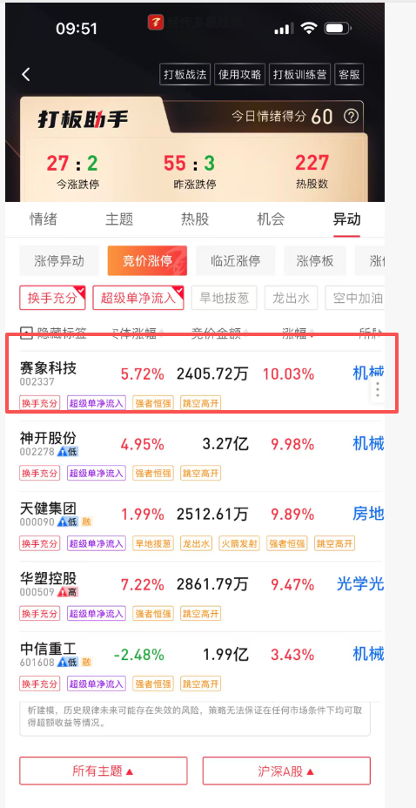
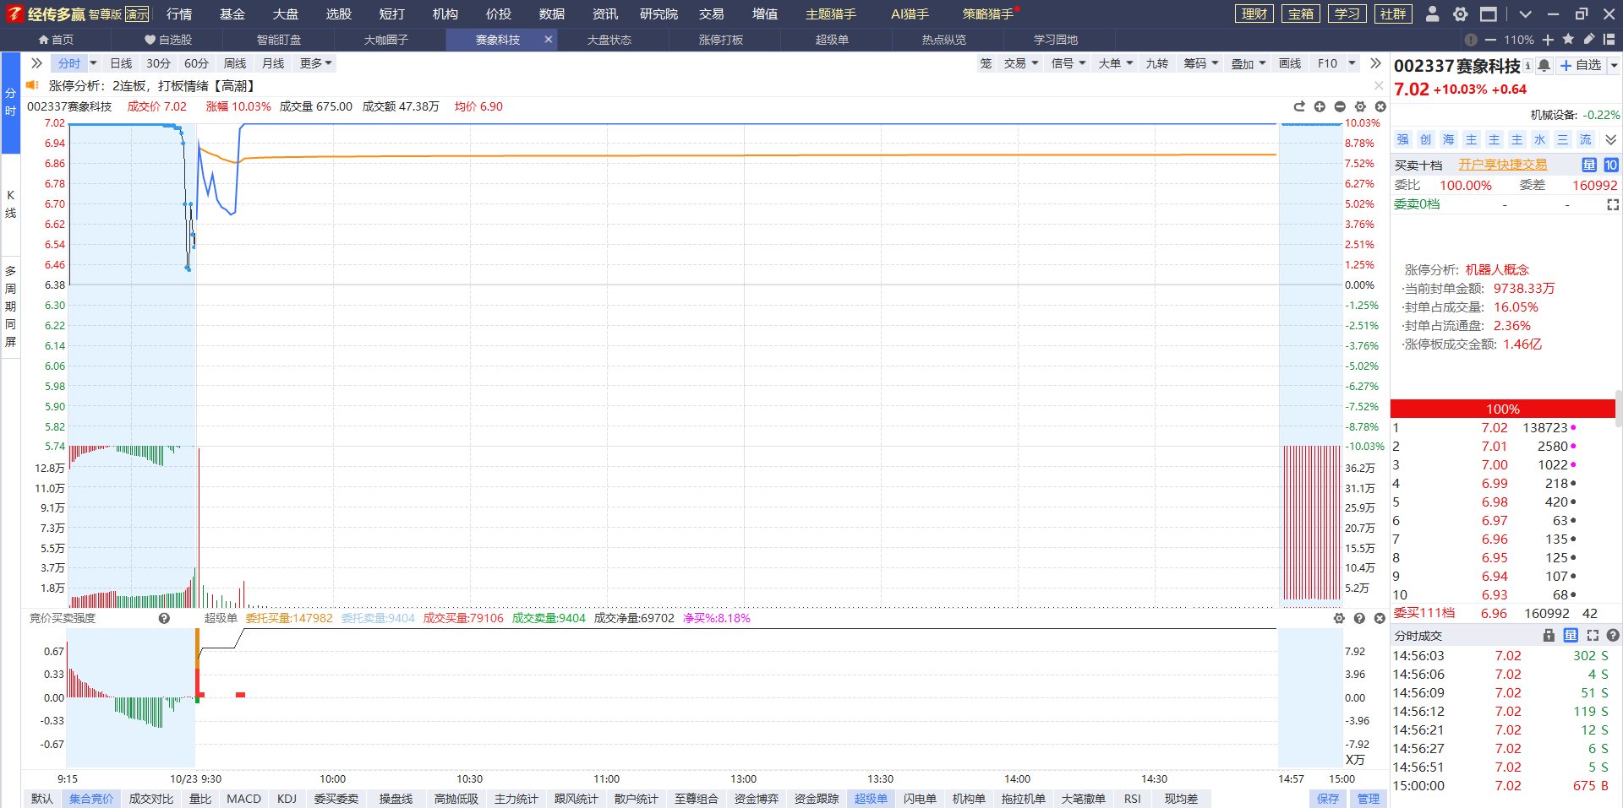

打板助手-竞价涨停
10.23 案例回顾

Slide 23



打板助手-竞价涨停
10.22 案例回顾

Slide 24



打板助手-竞价涨停
10.20 案例回顾

Slide 25



打板助手-竞价涨停
10.17 案例回顾

Slide 26



打板助手-竞价涨停
10.16 案例回顾

Slide 27



打板助手-竞价涨停
10.14 案例回顾

Slide 28



打板助手-竞价涨停
10.13 案例回顾

Slide 29



打板助手-竞价涨停
10.13 案例回顾

Slide 30



打板助手-竞价涨停
10.9 案例回顾

Slide 31



打板助手-竞价涨停
10.9 案例回顾

Slide 32
20cm首板战法
20cm低位首板资金流战法
1.观察个股位置处于近期低位且成交金额满足20个亿之内
2.观察超级单净额需满足超过1个亿，符合条件可以打回封
3.第二天如果竞价低开可以选择卖掉一部分，另外一部分等冲高卖出。如果高开可以多持股，等分时脉冲时候卖出，尽可能扩大利润。
4.如果碰到成交金额超过20个亿的个股低位20cm，需要满足超级单超过2个亿。

Slide 33

战绩回顾
11.3 美瑞新材 +10% 东方精工 -2%
11.4 符合模式的个股: 无
11.5 实达集团 -3%
11.6 符合模式的个股：无
11.7 符合模式的个股：无
11.10 海南矿业 -5%
11.11 符合模式的个股：无
11.12 农产品 -1%
11.13 祥源文旅 +10%
11.14 符合模式的个股：无

Slide 34
战绩回顾
11.14 符合模式的个股：无
11.15 符合模式的个股：好当家 容百科技

Slide 35





战绩回顾
7.29 符合模式的个股：无
7.30 符合模式的个股：无
7.31 中化装备 -5%
8.1 捷佳伟创 +6%
8.4 符合模式的个股：无
8.5 符合模式的个股：无
8.6 马钢股份 -1%
8.7 东方精工 +5%
8.8 洪田股份 +16%
8.11 符合模式的个股：无

Slide 36


让投资遇见美好
我司所有工作人员均不允许推荐股票、不允许承诺收益、不允许代客理财、不允许合作分成、不允许私下收款，如您发现有任何违规行为，请立即拨打400-9088-988向我们举报！
风险提示：所有信息及观点均来源于公开信息及经传软件信号显示，仅供参考，不构成最终投资依据，软件作为辅助参考工具，无法承诺收益，投资者应正视市场风险，自主作出投资决策并自行承担投资风险。投资有风险，入市须谨慎！

